Slide 1
Россия – родина моя
ГБОУ СОШ 394 Красносельского района Санкт-Петербурга
Учитель начальных классов
ТАРАСОВА Людмила Алексеевна
начальных

Slide 2
Российская Федерация
Россия, официально Российская Федерация
— государство в Восточной Европе и Северной Азии. Территория России в рамках её конституционного устройства составляет 17 125 191[4] км², при этом заявленная российская принадлежность присоединённого к ней Крыма не получила международного признания; население страны (в пределах её заявленной территории) составляет 146 880 432[5] чел. (2018). Занимает первое место в мире по территории, шестое — по объёму ВВП по ППС и девятое — по численности населения.
В состав Российской Федерации входят 85 субъектов^{[g]}, 46 из которых именуются областями, 22 — республиками, 9 — краями, 3 — городами федерального значения, 4 — автономными округами и 1 — автономной областью. Всего в стране около 157 тысяч населённых пунктов

Slide 3
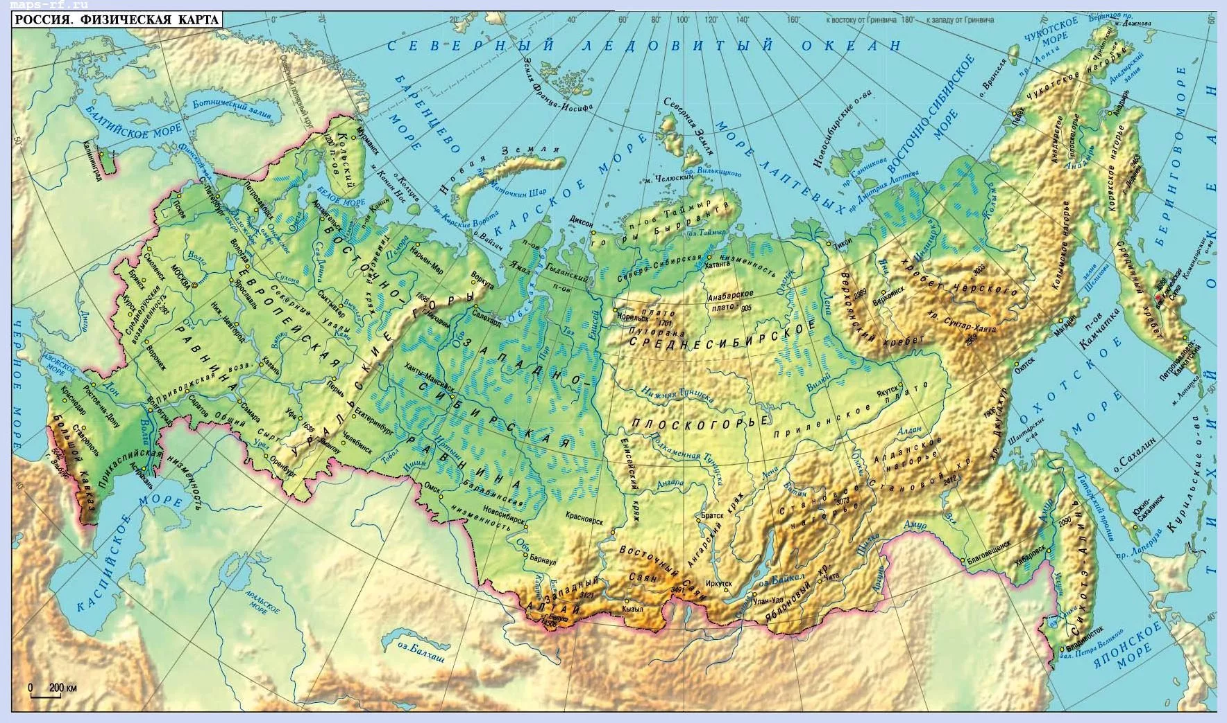
Россия на карте

Slide 4
Краткая информация
Площадь-17 098 246 км
население-146 880 432 чел. (2018 г.)
Столица-Москва
Крупнейшие города: москва, санкт- петербург

Slide 5
Столица России Москва
Москва́ — столица Российской Федерации, город федерального значения, административный центр Центрального федерального округа и центр Московской области, в состав которой не входит. Крупнейший по численности населения город России и её субъект — 12 506 468[2] чел. (2018), самый населённый из городов, полностью расположенных в Европе, входит в первую десятку городов мира по численности населения[5], крупнейший русскоязычный город в мире. Центр Московской городской агломерации.

Slide 6
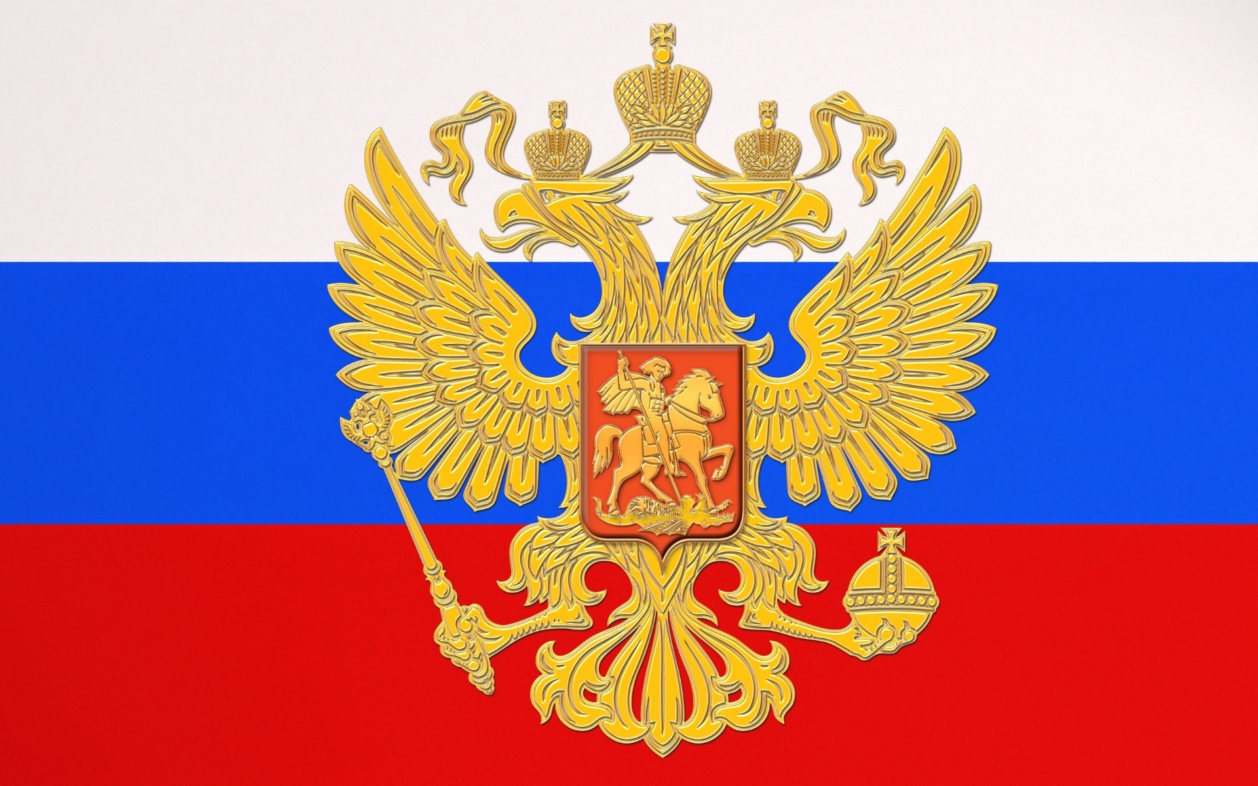
Флаг и герб России

Slide 7
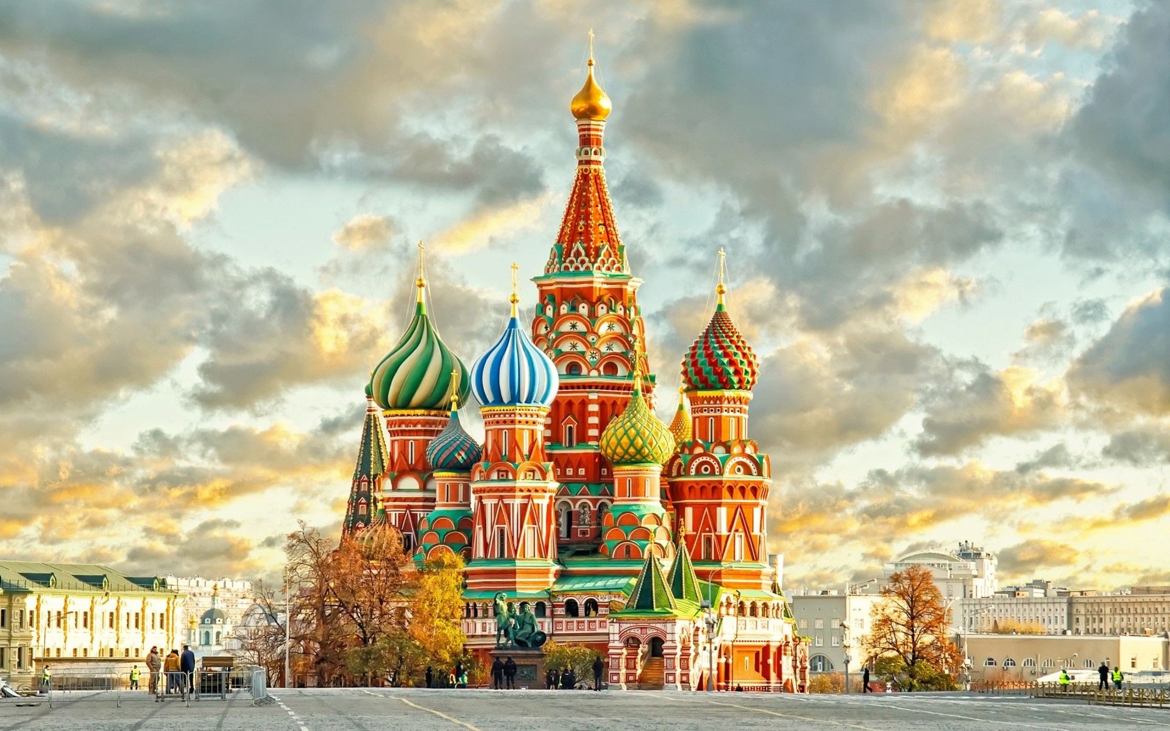
МОЯ МОСКВА

Slide 8
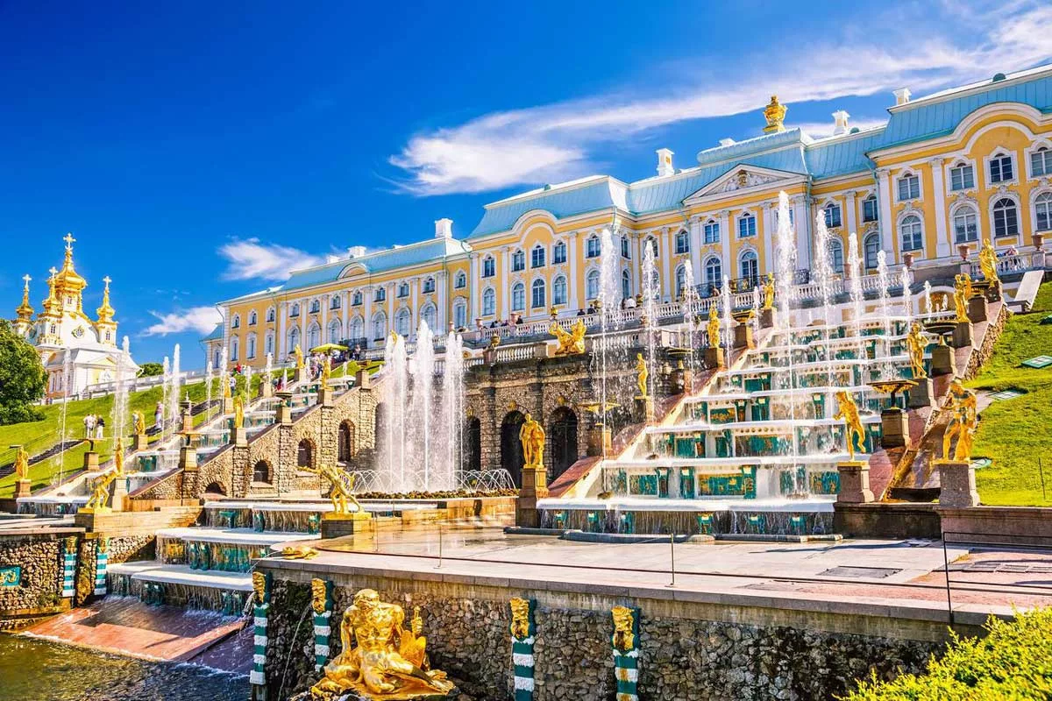
Петродворец

Slide 9
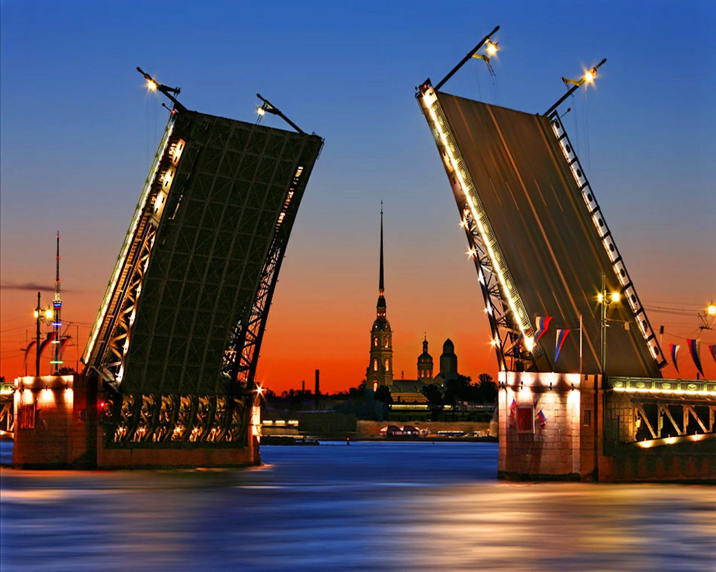
Белая ночь на Неве

Slide 10
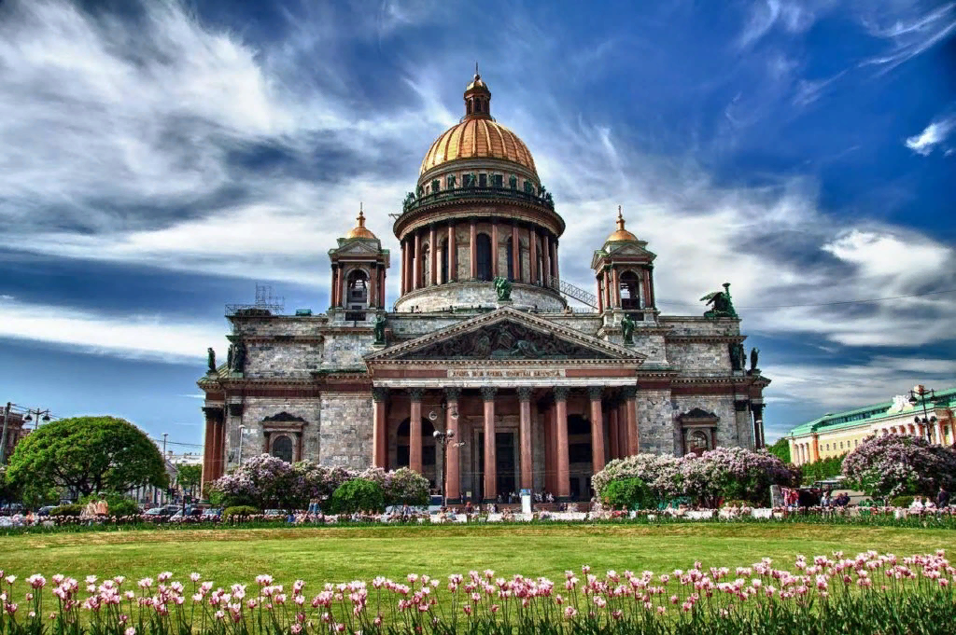
Исаакиевский собор

Slide 11
Амурский тигр и бурый медведь

